Slide 1
资金流入流出预测

Slide 2
概要
业务背景
数据说明
题意理解
数据分析
方案思考

Slide 3
业务背景
满足日常业务运转需要
资金流动性风险管理需要
提升资金效率

Slide 4
业务背景
资金波动本身的规律分析
对一段时间内因业务变化引起的资金变化的分析
对资金所反映的用户行为和背景的分析
对资金活跃性分布的分析
外部因素对资金波动的关系和影响

Slide 5
数据说明
针对全国的余额宝用户，按照一定的规则抽样，给出对应的性别、城市和星座
针对抽样用户，抽取他们的余额宝交易数据，并归类为申购和赎回两类
训练数据：20130701到20140731期间用户的所有申购赎回数据
预测数据：20140801到20140831之间，31天内所有用户每天的申购和赎回总量

Slide 6
数据说明
列名 | 类型 | 含义 | 示例
user_id | bigint | 用户 ID | 1234
Sex | bigint | 用户性别（ 1 ：男， 0 ：女 ） | 0
City | bigint | 所在城市 | 6081949
constellation | string | 星座 | 射手座

Slide 7
数据说明
用户申购赎回数据表
user_balance_table
核心财务表，包含了申购数据和赎回数据。
申购：支付宝余额，银行卡，收益自动申购
赎回：消费，转出到支付宝，转出到银行卡

Slide 8
数据说明
收益表
列名 | 类型 | 含义 | 示例
mfd_date | string | 日期 | 20140102
mfd_daily_yield | double | 万份收益，即 1 万块钱的收益。 | 1.5787
mfd_7daily_yield | double | 七日年化收益率（ % ） | 6.307

Slide 9
数据说明
上海银行间同业拆放利率
列名 | 类型 | 含义 | 示例
mfd_date | String | 日期 | 20140102
Interest_O_N | Double | 隔夜利率（%） | 2.8
Interest_1_W | Double | 1周利率（%） | 4.25
Interest_2_W | Double | 2周利率（%） | 4.9
Interest_1_M | Double | 1个月利率（%） | 5.04
Interest_3_M | Double | 3个月利率（%） | 4.91
Interest_6_M | Double | 6个月利率（%） | 4.79
Interest_9_M | Double | 9个月利率（%） | 4.76
Interest_1_Y | Double | 1年利率（%） | 4.78

Slide 10
题意理解
预测----8月每日申购、赎回数据
评价---每天的误差选用相对误差来计算，然后根据用户预测申购和赎回的相对误差，得到一个每天预测结果的得分，将 30 天内的得分汇总，得到最终评分
模型----常用时序分析和分类回归模型
特征----时序特征
数据----现有数据（用户模型、历史行为、利率/收益信息）

Slide 11
数据分析
用户 行为历史
A：月初存钱、月末取钱
B：放了1w，一直没操作
C：频繁申购、赎回
D：存了3k，一直在购物，购完充值
个体差异大、预测难度大
群体分析

Slide 12
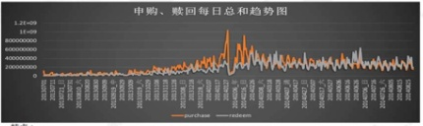
数据分析
较明显的周期规律
趋于平缓

Slide 13
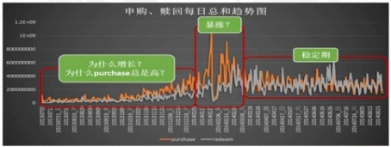
数据分析
为什么前期会涨？
为什么purchase总是高？
为什么会暴涨？

Slide 14
数据分析
初期的数据不太可靠
总体趋势与当前不符
申购、赎回关系与当前不符
唯一的8月份的趋势

Slide 15
数据分析
时间序列分析（TSA）
Google Flu Trends
强相关关系的时序组合（搜索感冒、感冒症状、感冒药）
类似：伏特加、宿醉
较久的数据积累
特殊节日难刻画

Slide 16
方案思考
时序分析+单点预测
用近期平稳序列进行单变量时间序列分析
近期的申购、赎回、年化收益是平稳的
没有太大的政策、市场环境、营销变化
对特征点进行单点预测、调优
时间特征
人群画像

Slide 17
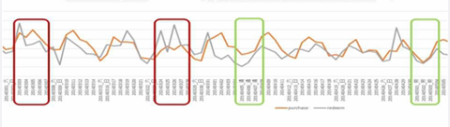
方案思考
周末申购赎回均处于低点
周中处于高点
月初申购会多一些，月末赎回会多一些

Slide 18
方案思考
人群画像
月初发工资，申购余额宝
月底快花完，赎回余额宝
恰好导致月级波动特征

Slide 19
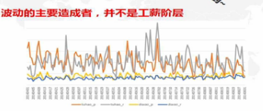
方案思考
单笔申购/赎回超过3w的用户 vs. Else

Slide 20
方案思考
补充
每日1/10000的收益，对申购赎回总额的影响较小
七天年化收益
收益在降，余额宝是否还是最好选择？
工薪阶层 and 卖家

